Slide 1

Творческий проект «Флагман»
Выполнил: обучающийся 10а класса
Яппаров Азат
Руководители проекта:
учителя технологии Камалова К.Ф., Габова Е.Н..
учитель информатики Яфаева Л.Р.

Slide 2
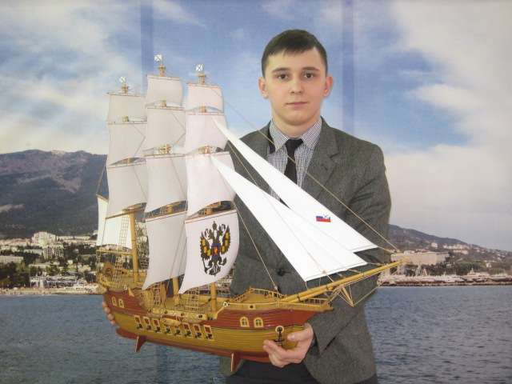
Парусный корабль «Флагман»

Slide 3
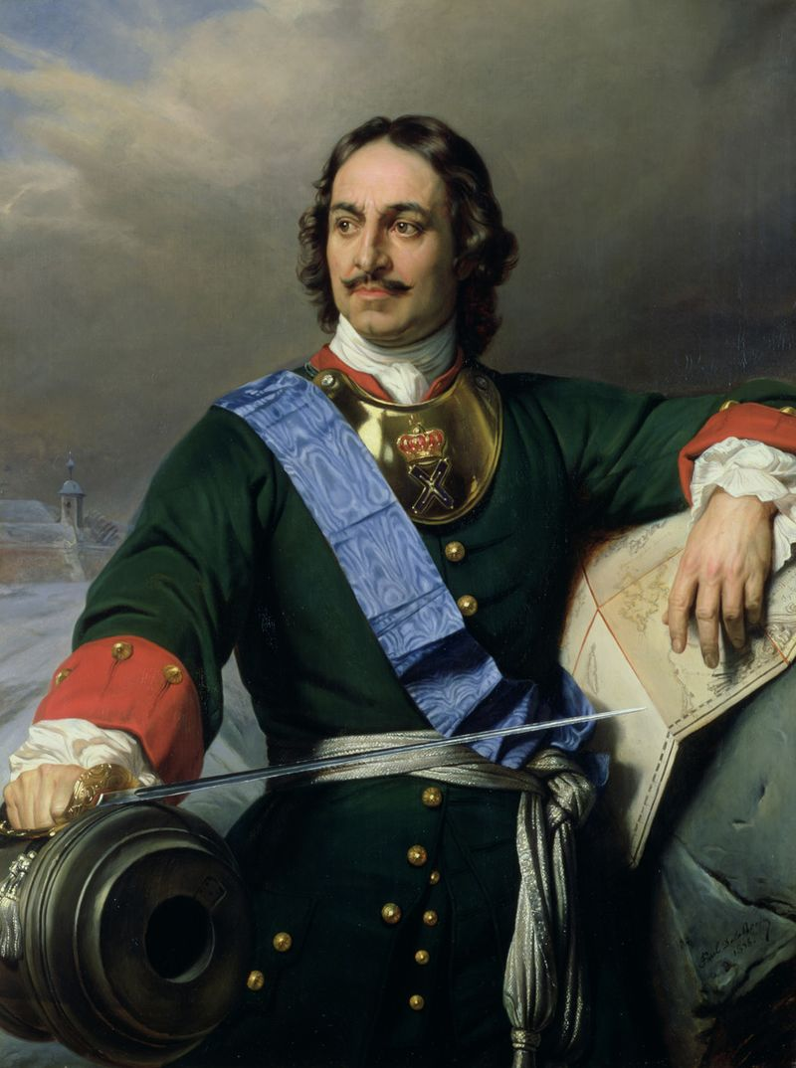
Пётр I Алексеевич, прозванный Великий (30 мая 1672 - 28 января [1725 год - последний царь всея Руси (с 1682 г.)
и первый Император Всероссийский (с 1721 года).

Slide 4
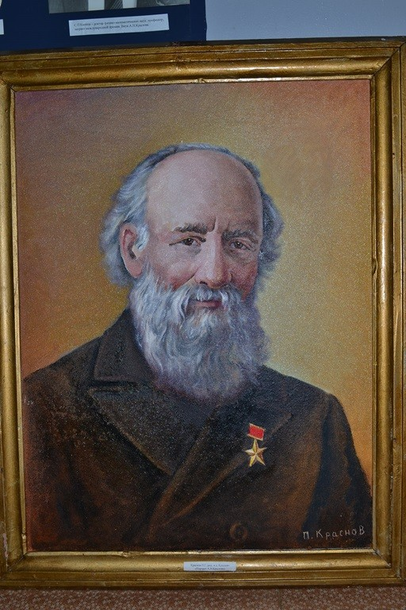
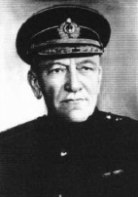
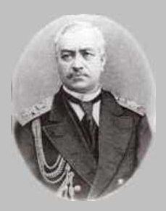
Шершов Александр Павлович
Алексей Николаевич Крылов
ПОПОВ Андрей Александрович

Slide 5
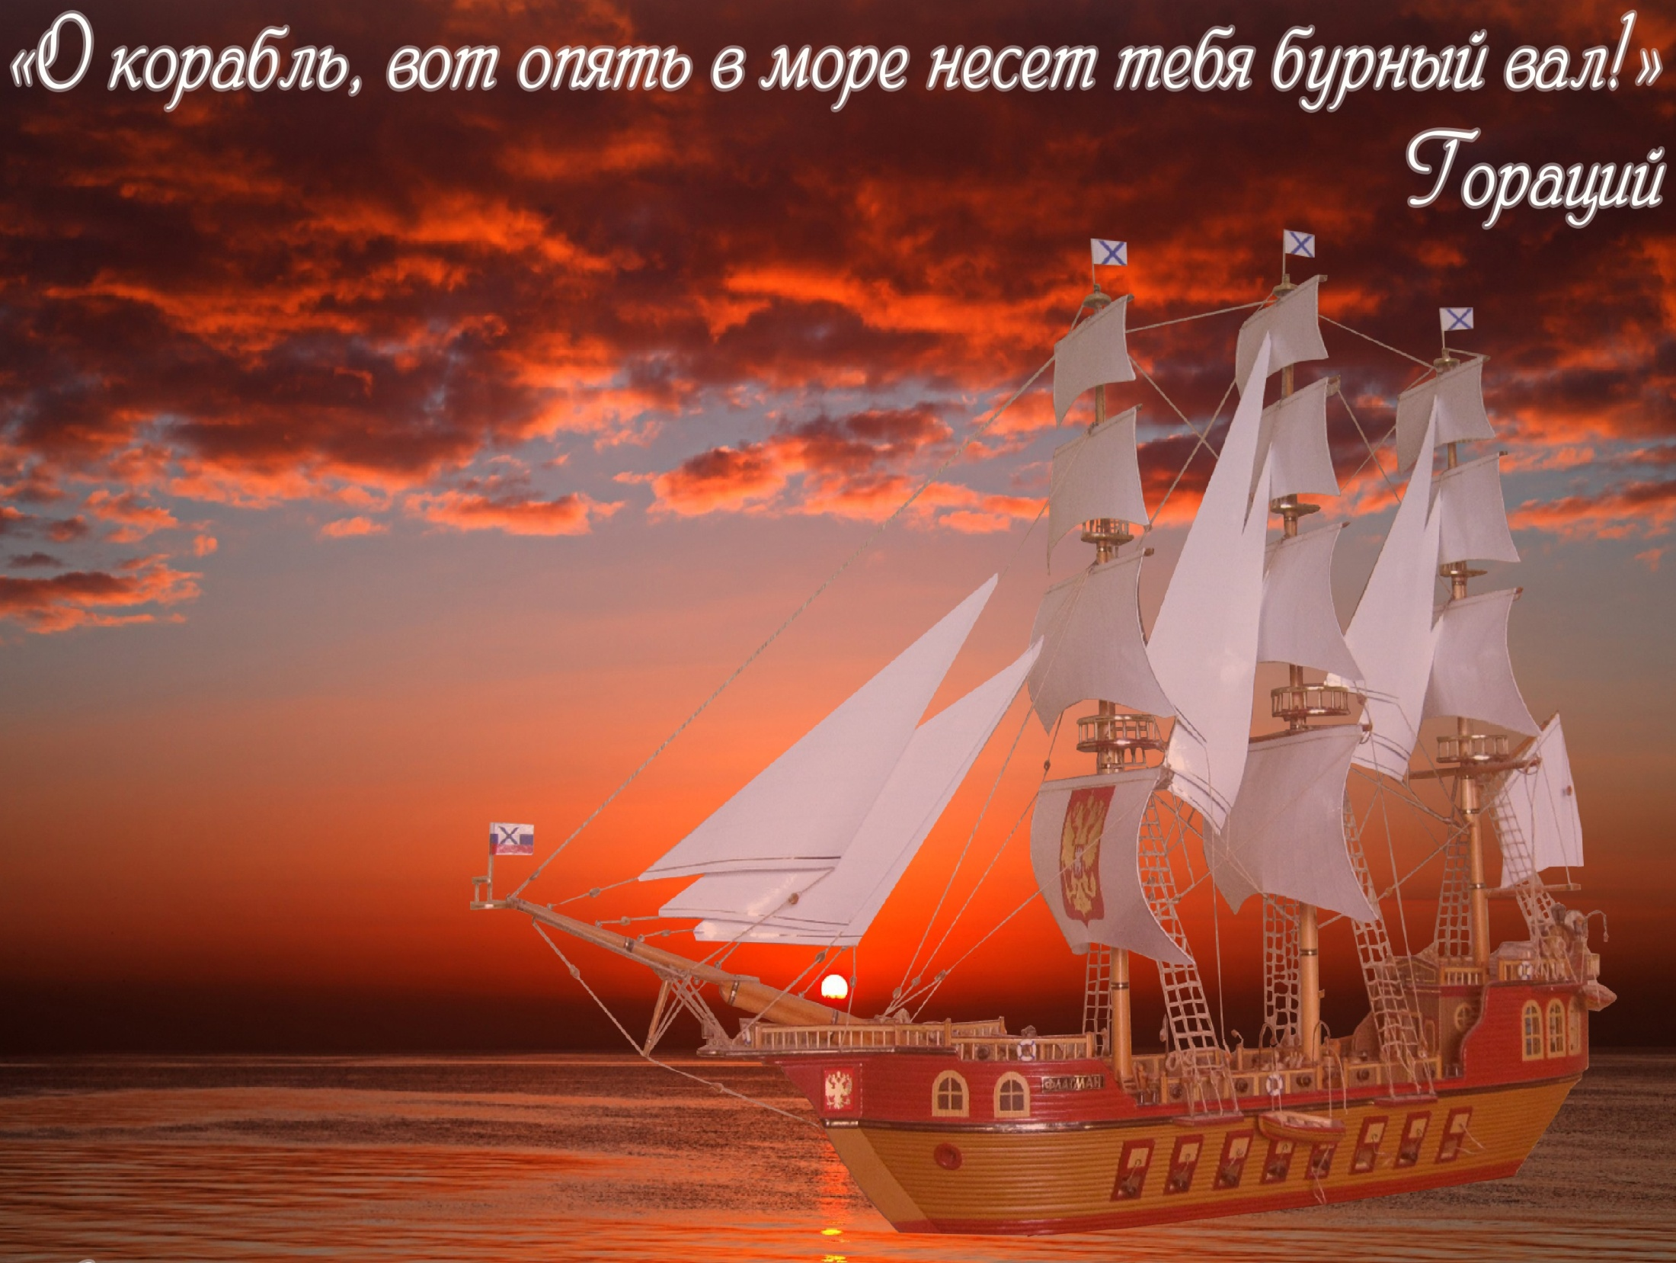

Slide 6
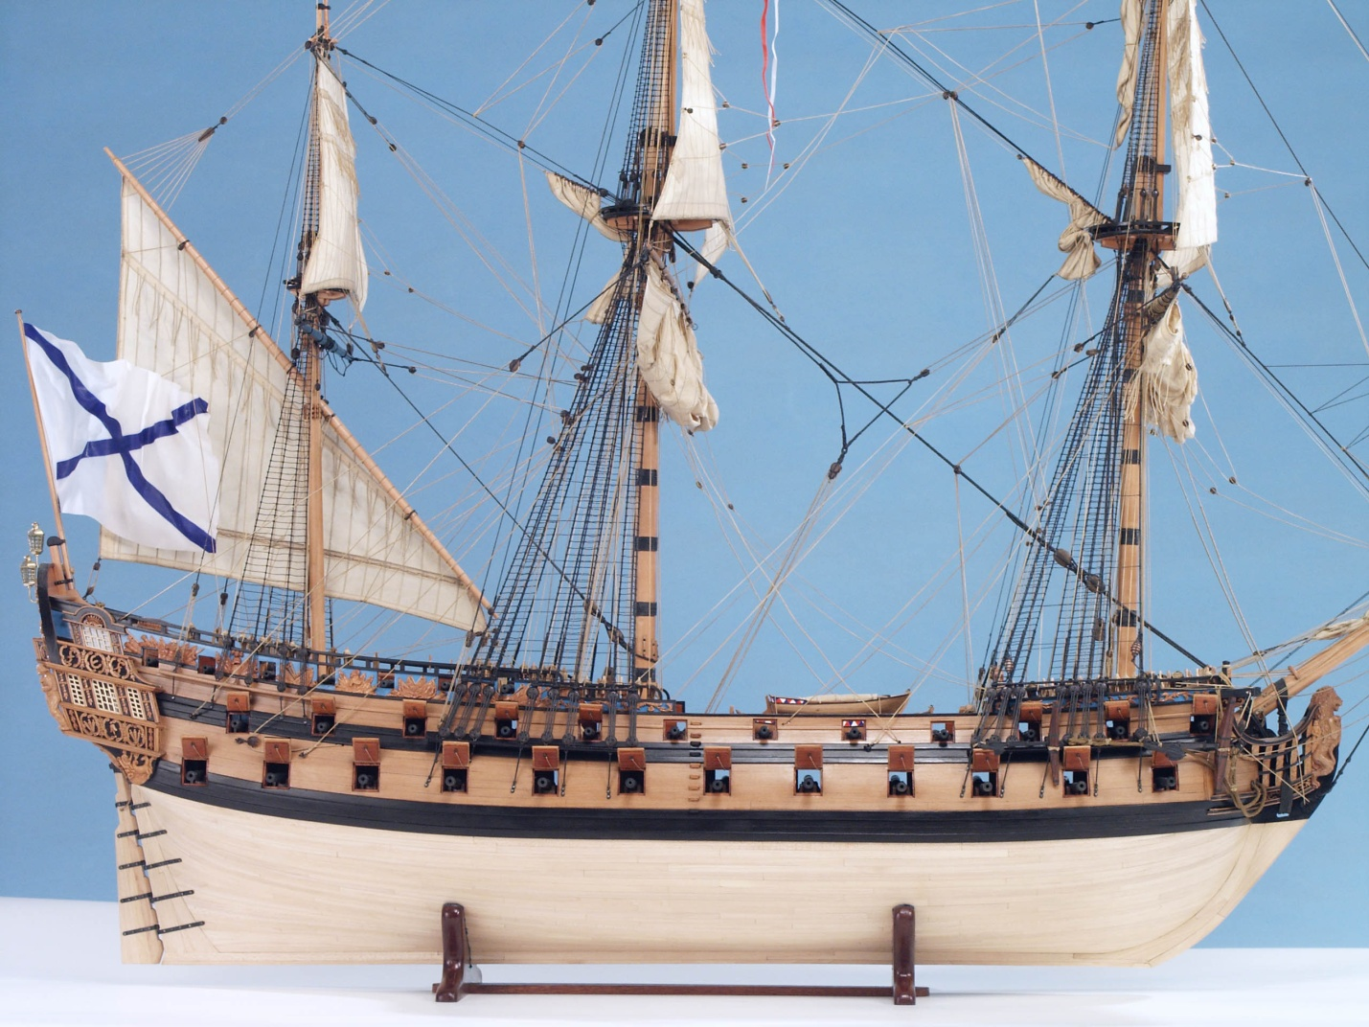
«Ингерманленд» (1715г.)

Slide 7
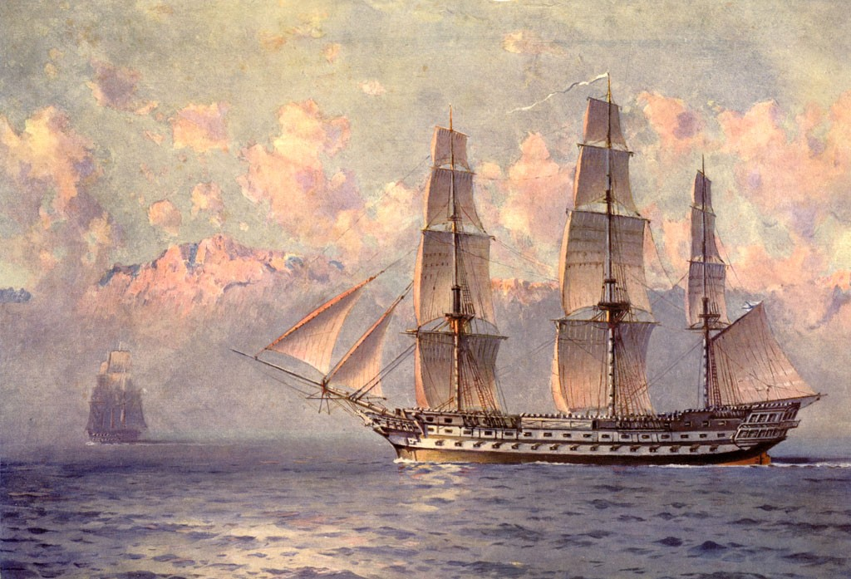
120-пушечный корабль «Россия» (1839)

Slide 8
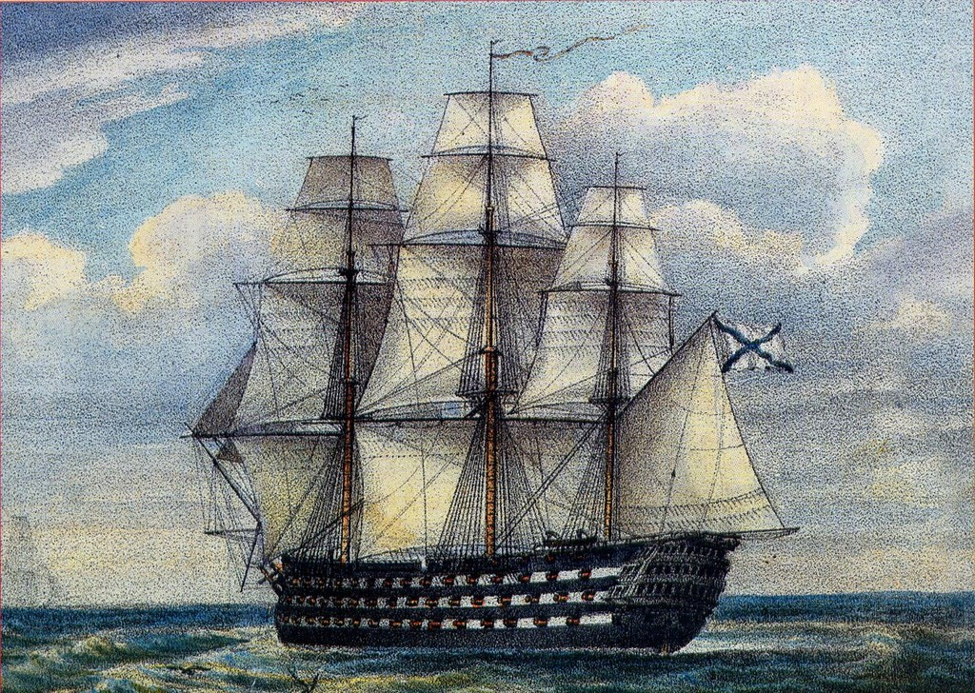
«Двенадцать апостолов» (линейный корабль, 1841)
И. К. Айвазовский «Корабль «Двенадцать апостолов»

Slide 9
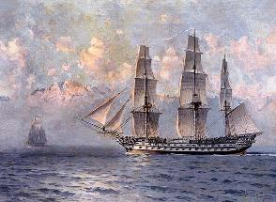
Линейный корабль «Императрица Мария»

Slide 10
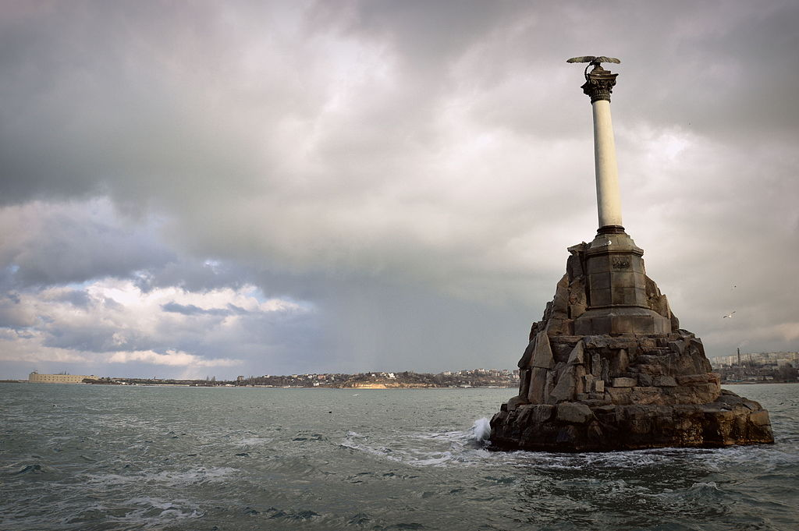
Памятник затонувшим кораблям

Slide 11
Спасибо за внимание!

